Slide 1
DIAPORAMA 4 :
Les ordres de gouvernement

Slide 2
Question
Quel est le type de gouvernement au Canada?
A
A
État fédéral
B
Démocratie parlementaire
C
Monarchie constitutionnelle
D
Toutes ces réponses

Slide 3
Réponse
Quel est le type de gouvernement au Canada?
A
B
D
Toutes ces réponses
État fédéral | Il y a un gouvernement central (fédéral) et des gouvernements municipaux (provinciaux/territoriaux).
Démocratie parlementaire | Les député.e.s élu.e.s nous représentent au Parlement fédéral et dans les assemblées législatives provinciales. Le parti politique avec le plus de représentant.e.s élu.e.s forme le gouvernement.
Monarchie constitutionnelle | En tant que roi du Canada, le roi Charles III est notre chef d'État. Notre constitution limite les pouvoirs exécutifs du monarque.

Slide 4
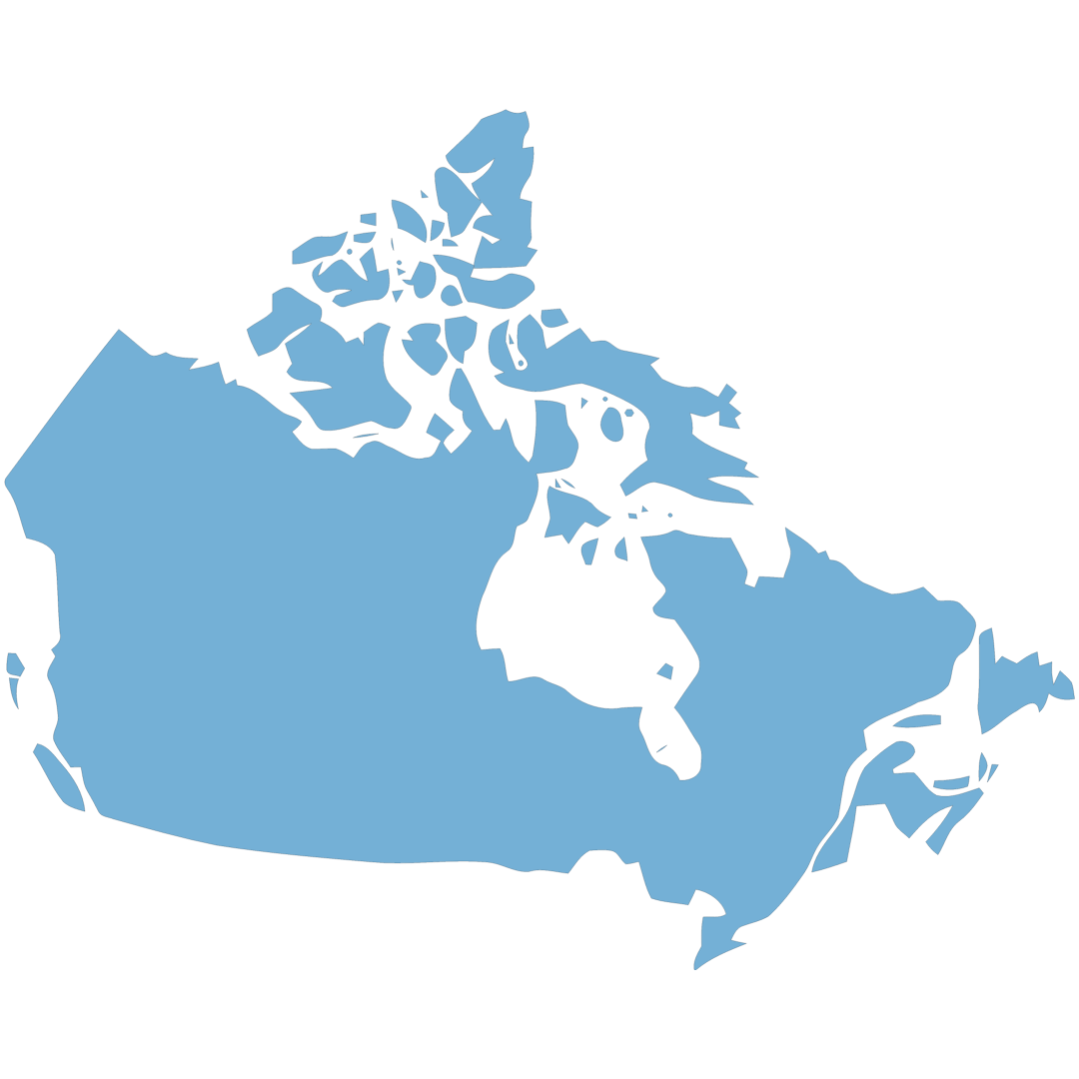
Question
Lequel des choix suivants n'est pas un niveau de gouvernement au Canada?
A
Fédéral
B
Municipal
C
Provincial
D
Étatique

Slide 5
Réponse
Lequel des choix suivants n'est pas un niveau de gouvernement au Canada?
Les principaux niveaux de gouvernement au Canada sont :
Fédéral
Provincial
Municipal
Plusieurs communautés de Premières Nations, d’Inuit et de Métis.se.s possèdent leur propre système de gouvernance. Elles partagent certaines responsabilités avec les autres niveaux de gouvernement.
D
Étatique

Slide 6
Question
Quel est le titre donné aux représentant.e.s élu.e.s au niveau fédéral?
A
Sénateur.rice.s
B
Conseiller.ère.s
C
Député.e.s fédéral.e.s
D
Député.e.s de l'Assemblée législative

Slide 7
Réponse
Quel est le titre donné aux représentant.e.s élu.e.s au niveau fédéral?
Au niveau provincial en Nouvelle-Écosse, la.le représentant.e élu.e est appelé.e député.e provincial.e.
Au niveau municipal, la.le représentant.e élu.e est appelé.e conseiller.ère.
C
Député.e.s fédéral.e.s

Slide 8
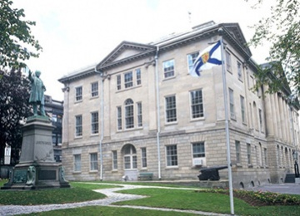
Question
Où est située l'Assemblée législative de Nouvelle-Écosse?
A
AA
A
Sydney
B
Halifax
C
Truro
D
Lunenburg

Slide 9
Réponse
Où est située l'Assemblée législative de Nouvelle-Écosse?
B
Halifax
Les député.e.s provinciaux.ales se réunissent à l'Assemblée législative à Halifax pour discuter des enjeux et adopter des lois.
Nos représentant.e.s fédéraux.ales se réunissent à Ottawa, à la Chambre des communes.
Les représentant.e.s municipaux.ales se réunissent à l'hôtel de ville.

Slide 10
Question
Quel est le titre du.de la chef.fe du gouvernement provincial?
AA
A
Président.e
B
Gouverneur.e général.e
C
Maire.sse
D
Premier.ère ministre

Slide 11
Réponse
Quel est le titre du.de la chef.fe du gouvernement provincial?
D
Premier.ère ministre
Aux niveaux fédéral et provincial, la.le chef.fe du gouvernement est appelé.e premier.ère ministre.
Au niveau municipal, la.le chef.fe de l’administration est généralement appelé.e maire.sse ou préfet.ète. Les maire.sse.s sont élu.e.s directement par la population, alors que les premier.ère.s ministres ne le sont pas.

Slide 12
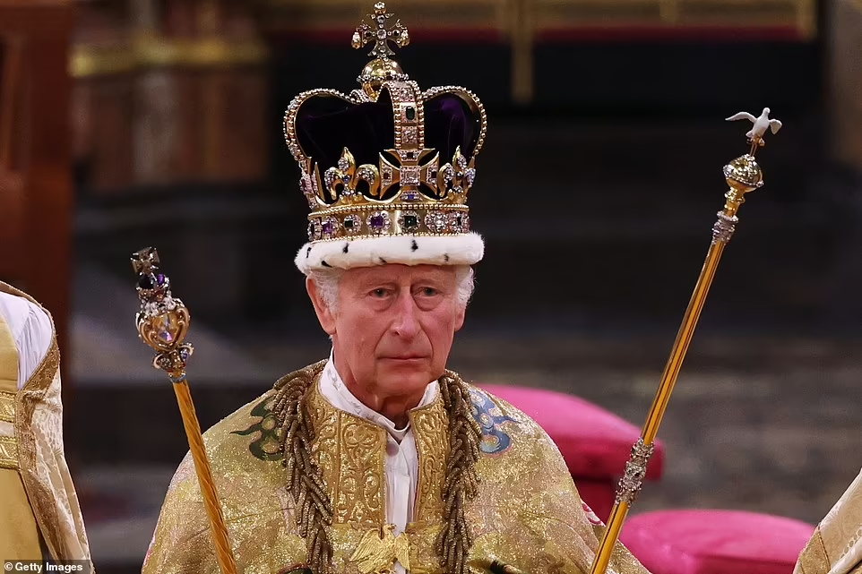
Question
Quel est le titre du.de la représentant.e du.de la souverain.e au niveau provincial?
A
Directeur.rice général.e
B
Gouverneur.e général.e
C
Lieutenant.e-gouverneur.e
D
Gouverneur.e

Slide 13
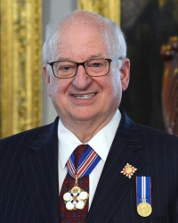
Réponse
Quel est le titre du.de la représentant.e du.de la souverain.e au niveau provincial?
La.le représentant.e du.de la souverain.e au niveau fédéral est la.le gouverneur.e général.e.
Les deux ont des rôles similaires, comme l'ouverture et la fermeture du Parlement, le déclenchement d'une élection, l’approbation des projets de loi (déclaration de la sanction royale) et la lecture du discours du Trône.
Il n'y a pas de représentant.e au niveau municipal.
C
Lieutenant.e-gouverneur.e
Arthur Leblanc
Lieutenant-gouverneur de la Nouvelle-Écosse

Slide 14
À qui la responsabilité?
Est-ce la responsabilité du gouvernement fédéral, provincial/territorial ou municipal/local?
Hôpitaux et soins de santé
Traitement et distribution de l’eau potable
Défense nationale
Parcs locaux
Éducation
Citoyenneté et passeports
Affaires et commerce international
Permis de conduire et autoroutes
Ressources naturelles
Protection contre les incendies
Droit criminel
Entretien des routes

Slide 15
Réponses
Fédéral
Citoyenneté et passeports
Défense nationale
Droit criminel
Affaires et commerce international
Provincial
Éducation
Hôpitaux et soins de santé
Ressources naturelles
Permis de conduire et autoroutes
Municipal/Local
Traitement et distribution de l’eau potable
Parcs locaux
Entretien des routes
Protection contre les incendies

